Slide 1

HỌC MÁY: XỬ LÝ DATA ÂM NHẠC BẰNG phân cụm K-MEANS
Sinh viên thực hiện: Trần Phương Trường (1824801040041)

Slide 2

phần 1. tổng quan đề tài
mục tiêu đề tài.
câu hỏi nghiên cứu.

Slide 3
1. mục tiêu đề tài
Việc phân tích nghiên cứu bộ dữ liệu luôn đóng vai trò quan trọng trong việc xây dựng các thuật toán AI cho việc tìm kiếm lẫn quản lý cơ sở dữ liệu của tất cả mọi thứ liên quan đến công nghệ thông tin. Những thông tin của dữ liệu đều sẽ được phân loại để có được tính tổ chức, góp phần phát triển những thuật toán, vượt qua các rào cản và thách thức khiến cho đời sống xã hội ngày càng tiến bộ hơn. Trong bối cảnh mà công nghệ càng ngày càng phát triển, cơ sở dữ liệu ngày càng trở nên đồ sộ và phức tạp hơn thì việc phân tích nghiên cứu bộ dữ liệu đang ngày càng trở thành xu thế mới nhằm giải quyết các bài toán phức tạp mà trong quá khứ khó có thể làm được.

Slide 4
1. mục tiêu đề tài (tt)
Nhận thức được vai trò của việc quản lý cơ sở dữ liệu âm nhạc, em đã chọn đề tài xử lý data âm nhạc bằng thuật toán K-Means.

Slide 5
2. câu hỏi nghiên cứu
Các trang web âm nhạc đều lưu trữ một lượng lớn các bài hát, vì thế, chúng đều phải đòi hỏi một thuật toán phân loại cũng như xác định tính chất các bài hát lại nhằm khiến cho trang web trở tiến có tổ chức cả về mặt nội dung lẫn hình thức, đồng thời thu thập các bài hát có chọn lọc để không dẫn đến tình trạng quá tải.

Slide 6
2. câu hỏi nghiên cứu (tt)
Ở bài toán này, chúng ta sẽ sử dụng hai thuật toán phân cụm đã nói ở trên để phân loại ra các trường cũng như những mối tương quan giữa các đối tượng với nhau, các đối tượng với các trường và các trường với nhau.

Slide 7

phần 2. cơ sở lý thuyết
giới thiệu về google colab.
giới thiệu về pycharm.
thuật toán k-means.

Slide 8

1. giới thiệu về google colab
Google Colaboratory là một công cụ môi trường miễn phí phát triển từ Project Jupyter, Colab chạy bằng điện toán đám mây và lưu trữ tại Google Drive. Colab ban đầu là một sản phẩm trong nội bộ Google; người ta nỗ lực biến Colab thành một mã nguồn mở và hoạt động đại chúng nhưng đã thất bại.

Slide 9
1. giới thiệu về google colab (tt)
Google Colab phát hành gần với thời điểm thành lập Project Jupyter (Đây là sản phẩm kết tinh trong quá trình phát triển Project Jupyter), tức là khoảng năm 2015. Colab là một công cụ cho học sinh sinh viên, những nhà nghiên cứu AI, những lập trình viên hay những nhà khoa học dữ liệu phát triển các chương trình phân tích, trực quan hóa, hay đánh giá các dữ liệu đầu vào nhằm đưa ra những kết quả có cơ sở về bộ dữ liệu trên và từ đó nhìn ra những mẫu và dự đoán chúng.

Slide 10
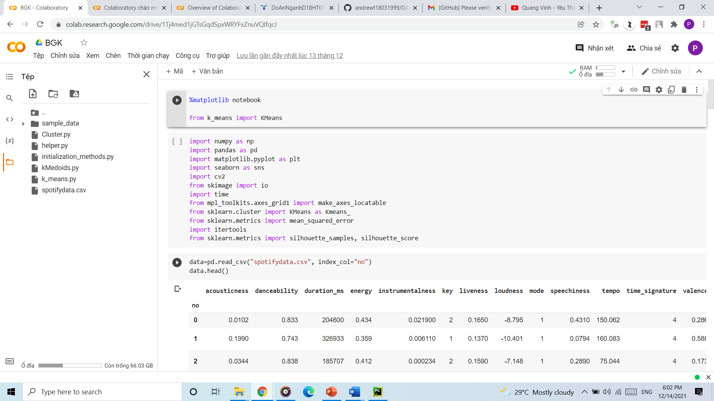
1. giới thiệu về google colab (tt)
Google Colab bao gồm các thành phần:
Cell: Nơi bạn nhập code và chạy chương trình. Cần phải kết nối với một môi trường để code mô phỏng, khai phá và phân tích dữ liệu.
Những thành phần của Python:
o Danh pháp hệ thống (System alias): Những toán tử có trong Python.
o Magic: Những dòng code chạy những quy trình phức tạp để cho ra những kết quả đặc biệt.
o Code tự động thực hiện (Automatic completion): Những dòng code được lập trình sẵn, có nhiệm vụ cố định và thực hiện ngay khi chạy.

Slide 11
1. giới thiệu về google colab (tt)
Google Colab giúp việc nghiên cứu bộ dữ liệu phát triển lên một tầm cao mới, giúp tạo ra những thuật toán hiệu quả trong việc phân loại, tìm kiếm và giúp ích cho việc phát triển đời sống xã hội, nhất là ở thời đại công nghệ này.

Slide 12

2. giới thiệu về pycharm
PyCharm là một công cụ lập môi trường tích hợp dùng cho việc phát triển chương trình bằng Python. Công cụ sở hữu cho mình các bộ phận như thành phần phân tích dữ liệu và code, thành phần debug đồ họa, thành phần tester tích hợp bên trong, kết hợp với các hệ thống xử lý phiên bản và hỗ trợ cho việc xây dựng trang web cũng như phát triển khoa học dữ liệu.

Slide 13
2. giới thiệu về pycharm (tt)
PyCharm được ra mắt trong công chúng vào ngày 03/02/2010, được phát hành trên các nền tảng như Windows, macOS và Linux. PyCharm đã phát hành ra các phiên bản khác nhau, bản mới nhất là 2021.3 phát hành vào ngày 30/11/2021.

Slide 14
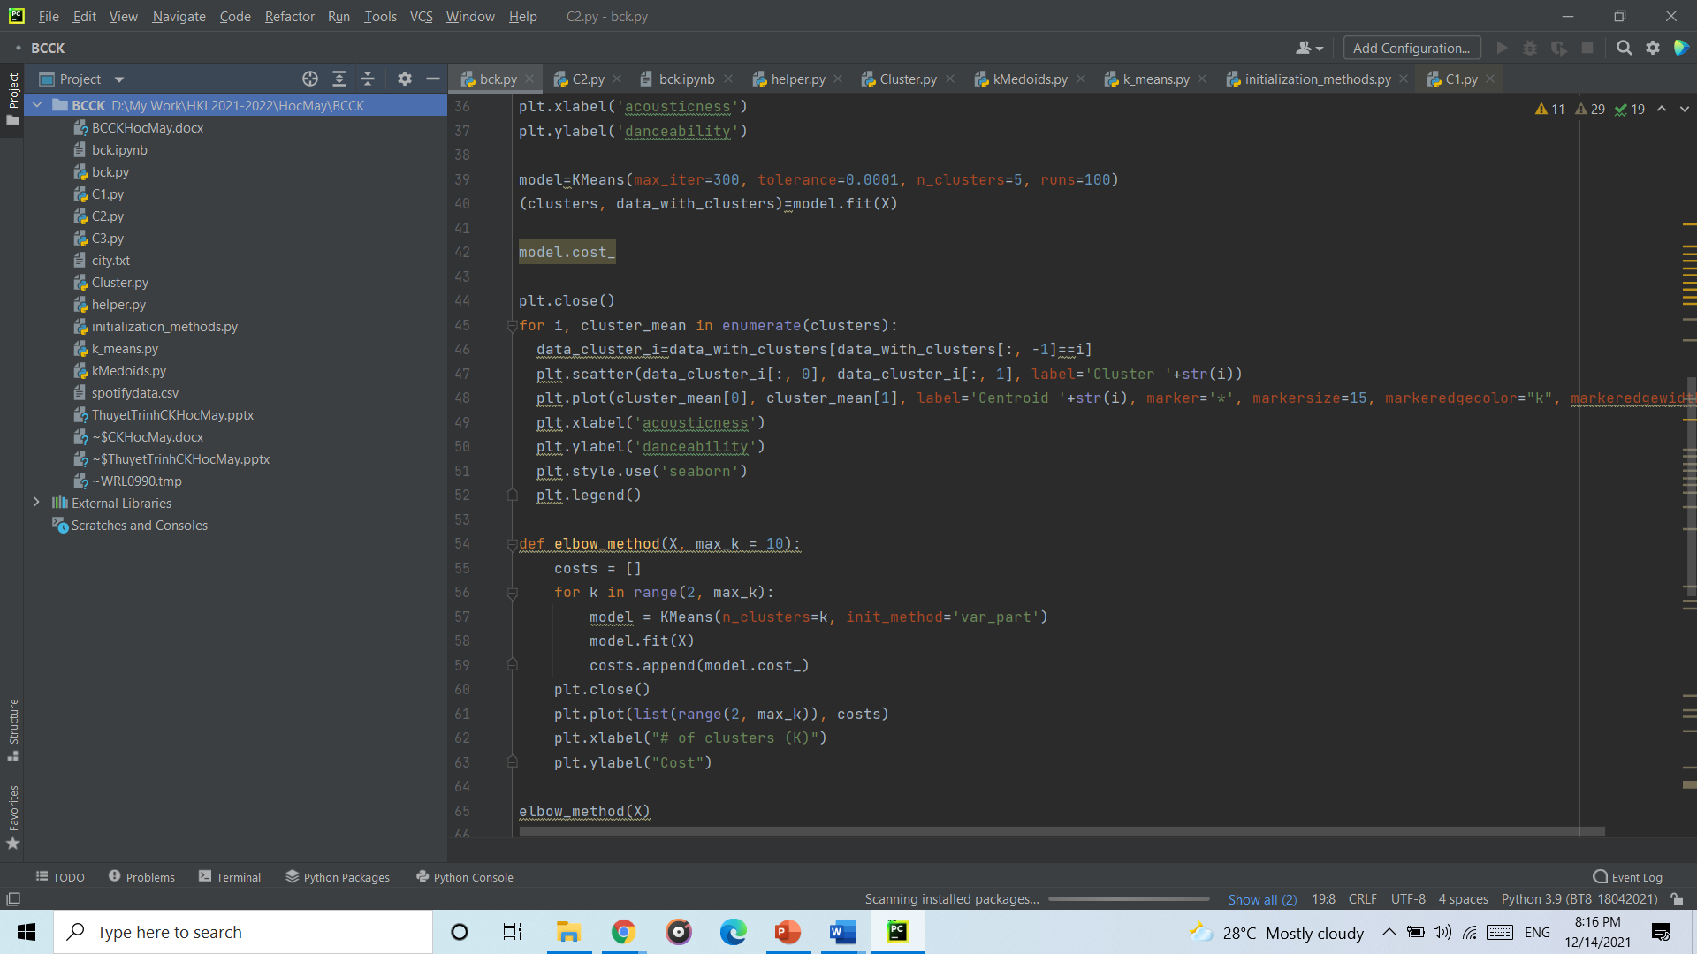
2. giới thiệu về pycharm (tt)
PyCharm được hỗ trợ những tính năng:
Thành phần hỗ trợ lập trình và xử lý code, với khả năng tự động điền, đánh dấu lỗi cú pháp, kết hợp với công cụ đánh dấu lỗi lint và cách sửa lỗi.
Thành phần định hướng dự án và code.
Khả năng thay đổi thông tin, chi tiết sản phẩm.
Được hỗ trợ bởi các trang web như Django, web2py, Flask,...
Công cụ debug.
Công cụ kiểm tra code.
Thành phần cập nhật phiên bản sản phẩm.

Slide 15
2. giới thiệu về pycharm (tt)
Như Google Colab, PyCharm cũng đóng một vai trò quan trọng cho việc phát triển khoa học dữ liệu lên một tầm cao mới, giúp tạo ra những thuật toán hiệu quả trong việc phân loại, tìm kiếm và giúp ích cho việc phát triển đời sống xã hội.

Slide 16
3. thuật toán k-means
Đây là một thuật toán phân tích đánh giá dữ liệu qua việc chọn một vài phần tử trong bộ dữ liệu làm trung tâm các cụm và phân bố các loại dữ liệu vào những cụm trên. Đây là bước tiền đề cho các thuật toán cao cấp hơn như PAM,... và bước tiến đầu trong việc nghiên cứu dữ liệu bằng phân cụm.

Slide 17

phần 3: xử lý bộ dữ liệu
xây dựng thuật toán k-means
áp dụng với dữ liệu

Slide 18
1. xây dựng thuật toán k-means
Bước 1: Gọi notebook và lớp Kmeans từ tệp k_means.py.
%matplotlib notebook
from k_means import KMeans

Slide 19
1. xây dựng thuật toán k-means (tt)
Bước 2: Gọi các thư viện cần thiết cho thuật toán.
import numpy as np
import pandas as pd
import matplotlib.pyplot as plt
import seaborn as sns
import cv2
from skimage import io
import time
from mpl_toolkits.axes_grid1 import make_axes_locatable
from sklearn.cluster import KMeans as Kmeans_
from sklearn.metrics import mean_squared_error
import itertools
from sklearn.metrics import silhouette_samples, silhouette_score

Slide 20
1. xây dựng thuật toán k-means (tt)
Bước 3: Tạo hàm elbow_method để vẽ đồ thị tương quan giữa cost của các phân cụm.
def elbow_method(X, max_k = 10):
costs = []
for k in range(2, max_k):
model = KMeans(n_clusters=k, init_method='var_part')
model.fit(X)
costs.append(model.cost_)
plt.close()
plt.plot(list(range(2, max_k)), costs)
plt.xlabel("# of clusters (K)")
plt.ylabel("Cost")

Slide 21
1. xây dựng thuật toán k-means (tt)
Bước 4: Tạo hàm draw_scatterplot vẽ đồ thị tương quan giữa hai thuộc tính khác nhau.
def draw_scatterplot(x_data, x_label, y_data, y_label):
fig = plt.figure(figsize=(5,5))
ax = fig.add_subplot(111)
plt.xlim(0, 5)
plt.ylim(0, 5)
ax.set_xlabel(x_label)
ax.set_ylabel(y_label)
ax.scatter(x_data, y_data, s=30)

Slide 22
2. áp dụng với dữ liệu
Bước 1: Gọi data spotifydata.csv vào thuật toán.
data=pd.read_csv("spotifydata.csv", index_col="no")
data.head()

Slide 23
2. áp dụng với dữ liệu (tt)
Bước 2: Tạo mảng đa chiều X từ hai thuộc tính acousticness và danceability.
X=data[['acousticness', 'danceability']]

Slide 24
2. áp dụng với dữ liệu (tt)
Bước 3: Vẽ sơ đồ K-means mảng X.
plt.close()
plt.style.use('seaborn')
plt.scatter(X['acousticness'], X['danceability'])
plt.xlabel('acousticness')
plt.ylabel('danceability')

Slide 25
2. áp dụng với dữ liệu (tt)
Bước 4: Tính giá trị model của X.
model=KMeans(max_iter=300, tolerance=0.0001, n_clusters=5, runs=100)
(clusters, data_with_clusters)=model.fit(X)
model.cost_

Slide 26
2. áp dụng với dữ liệu (tt)
Bước 5: Vẽ sơ đồ K-means đánh dấu các loại cụm trong X và phần tử trung tâm của chúng.
plt.close()
for i, cluster_mean in enumerate(clusters):
data_cluster_i=data_with_clusters[data_with_clusters[:, -1]==i]
plt.scatter(data_cluster_i[:, 0], data_cluster_i[:, 1], label='Cluster '+str(i))
plt.plot(cluster_mean[0], cluster_mean[1], label='Centroid '+str(i), marker='*', markersize=15, markeredgecolor="k", markeredgewidth=1)
plt.xlabel('acousticness')
plt.ylabel('danceability')
plt.style.use('seaborn')
plt.legend()

Slide 27
2. áp dụng với dữ liệu (tt)
Bước 6: Vẽ sơ đồ elbow_method của X.
elbow_method(X)

Slide 28
2. áp dụng với dữ liệu (tt)
Bước 7: Gọi inline và vẽ draw_scatterplot của X.
%matplotlib inline
draw_scatterplot(X['acousticness'], 'Acousticness', X['danceability'], 'Danceability')

Slide 29

phần 4: kết quả thực tế
kết quả đầu ra.
nhận xét.

Slide 30
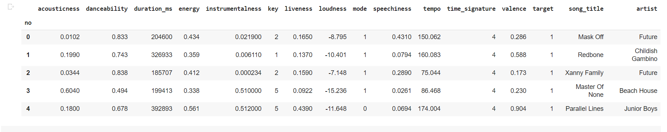
1. kết quả đầu ra
Bảng đầu ra 1 cho thấy thuật toán đã cho dữ liệu vào thành công.

Slide 31
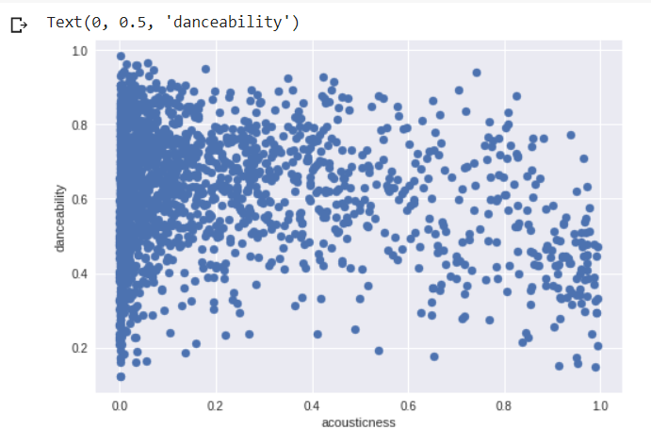
1. kết quả đầu ra (Tt)
Bảng đầu ra 2 cho thấy mảng X được phân bố vào bên trái phía trên là chủ yếu.

Slide 32
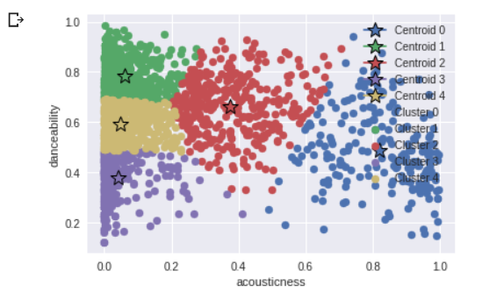
1. kết quả đầu ra (Tt)
Bảng đầu ra 3 cho thấy các phần tử trong mảng X được chia ra làm 5 phần và các trung tâm được phân bố như hình sau.

Slide 33
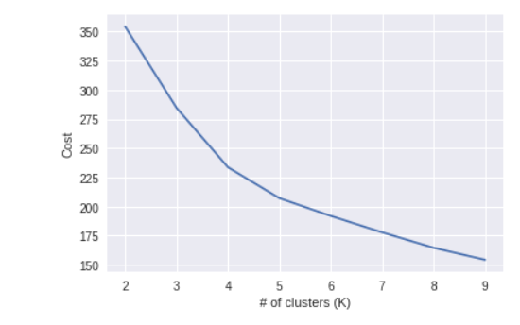
1. kết quả đầu ra (Tt)
Bảng đầu ra 4 cho thấy cost của từng phân cụm ngày càng giảm và ít tập trung hơn.

Slide 34
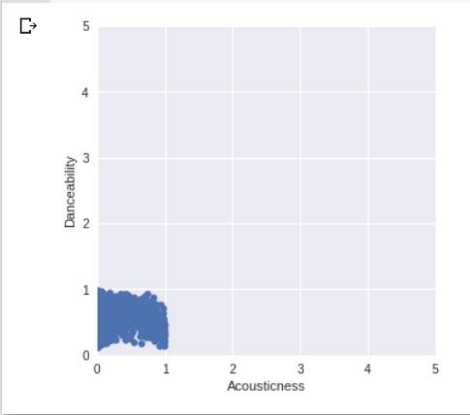
1. kết quả đầu ra (Tt)
Bảng đầu ra cuối cùng cho thầy các phần tử trong mảng X chỉ tập trung trong khoảng từ 0.0 đến 1.0.

Slide 35
2. nhận xét
Thuật toán K-means cho thấy mảng X được phân bố ra làm 5 loại cụm và các phần tử hầu như đều tập trung vào ba cụm đầu. Hầu hết các giá trị phần tử trong mảng X chỉ tập trung trong khoảng từ 0.0 đến 1.0 và các phân cụm đầu thường có cost cao hơn.
Dựa vào kết quả thu được ở trên, các bản nhạc trong data có độ “Acousticness” chủ yếu tập trung trong khoảng từ 0.0 đến 0.45 và “Danceability” chủ yếu tập trung từ 0.3 đến 0.85.

Slide 36
phần 5: tổng kết
kết quả đạt được.
hướng phát triển.

Slide 37
1. kết quả đạt được
Cài đặt thành công thuật toán K-means.
Kết quả chương trình hoạt động tốt và bảng kết quả ra chi tiết.
Mặc dù vậy, chương trình có một bug đôi lúc khiến việc ra bảng thống kê phân cụm không ra hình.

Slide 38
2. hướng phát triển
Đối với các nhà nghiên cứu công nghệ thông tin và nhà khoa học dữ liệu thì thuật toán K-means là bước đầu cho việc phát triển nghiên cứu dữ liệu theo hướng chuyên sâu hơn, đây cũng là tiền đề cho các thuật toán như PAM,... phát triển và tạo ra hướng đi mới, chân trời mới cho ngành nghiên cứu khoa học dữ liệu.

Slide 39

thanks for listening!

